Slide 1
МБОУ Кубинская средняя общеобразовательная школа №2 им. Героя Советского Союза Безбородова В.П.
«Русский литературный язык в современном обществе»
Выполнила Рябцева Светлана
Михайловна,
учитель русского языка и литературы
2012 год

Slide 2
…Мы сохраним тебя, русская речь, Великое русское слово Анна Ахматова

Slide 3
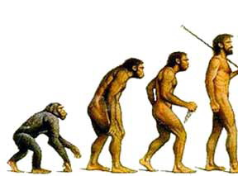

Slide 4
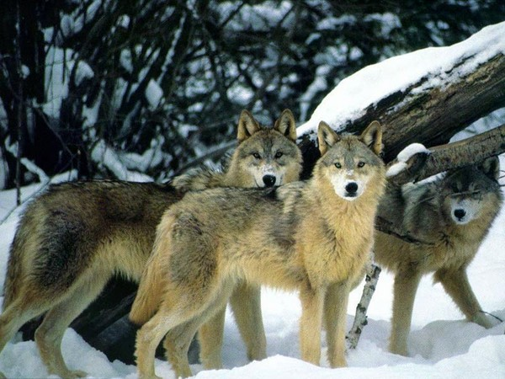

Slide 5
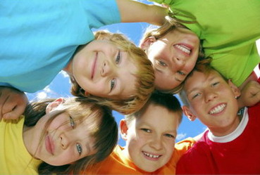
Язык присущ человеку от рождения, умение говорить формируется только в человеческом обществе.

Slide 6
Устаревшие слова
опричнина
соха
кольчуга
кафтан
кибитка

Slide 7
Неологизмы
интернет
маркетинг территориально-производственный комплекс

Slide 8
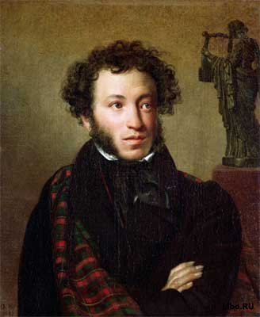
«Нет, весь я не умру! Душа в заветной лире мой прах переживет и тленья убежит».

Slide 9
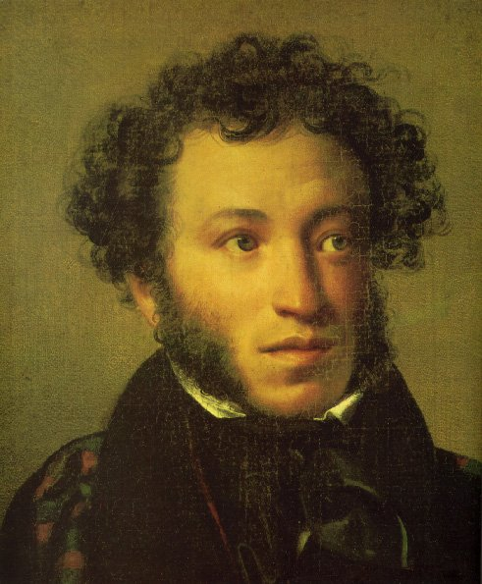
«Глядь: поверх текучих вод лебедь белая плывет».

Slide 10
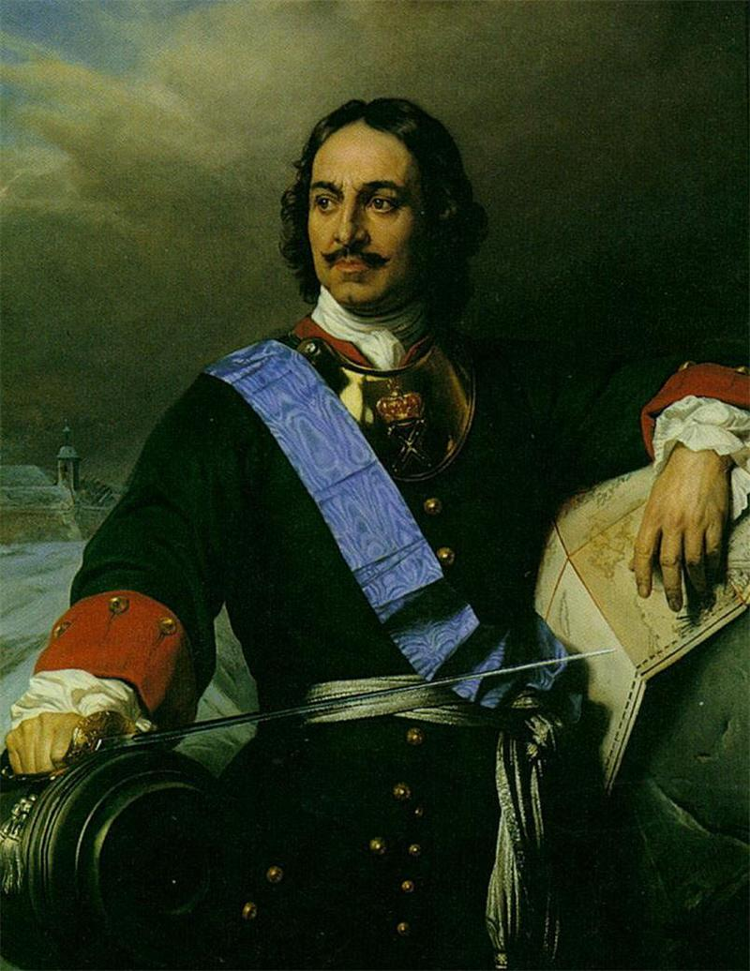
«Иностранные слова и термины писать российским языком».

Slide 11
Европейцы узнали через русский язык такие слова, как
блин, верста, боярин, изба, квас, кремль, копейка, царь.

Slide 12
Позднее в Европе распространились слова
декабрист
самовар
балалайка частушка

Slide 13
На каком языке мы говорим?

Slide 14
Иностранные заимствования
Дилер
промоутер
брокер
транш

Slide 15
холдинг
фьючерсный
блейзер
леггинсы
слайсы

Slide 16
Пенсне кашне колибри

Slide 17
Кровать, бумага (греч.)
Халат, казна (арабск.)
Солдат, котлета (франц.)
Коляска, лекарь (польск.)

Slide 18
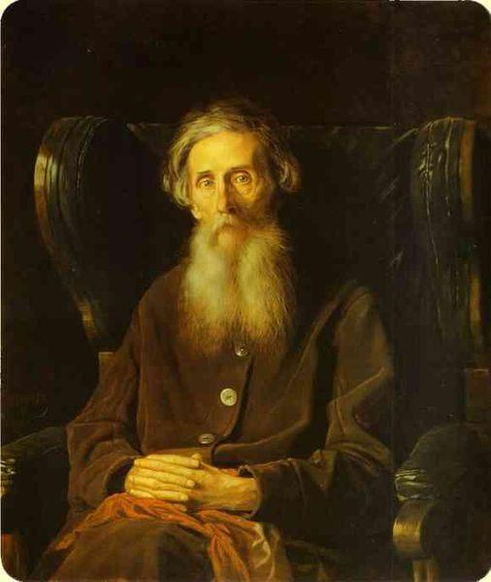
В. И. Даль, например, предлагал заменить все заимствованные слова своими, исконными:
Калоши на "мокроступы"
Фортепьяно на"тихогромы"
Атмосферу на "мироколицу" или "колоземицу"
Эгоиста на "себятника" или "самотника"

Slide 19
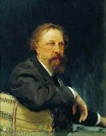
А. Н. Толстой писал об иностранных словах:
"лифт", чем "самоподымальщик"
"телефон", чем "дальнеразговорня"

Slide 20
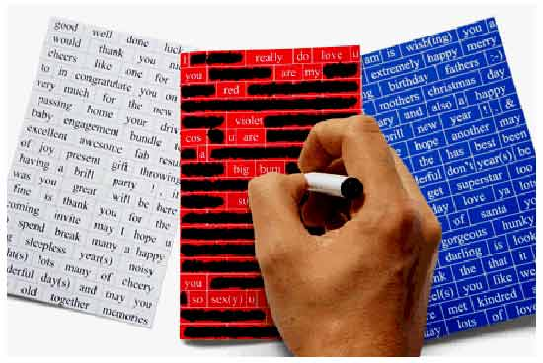
Проприетер -собственник индижестия - несварение желудка супирант - поклонник суспиция – подозрение

Slide 21
Жаргонизация

Slide 22
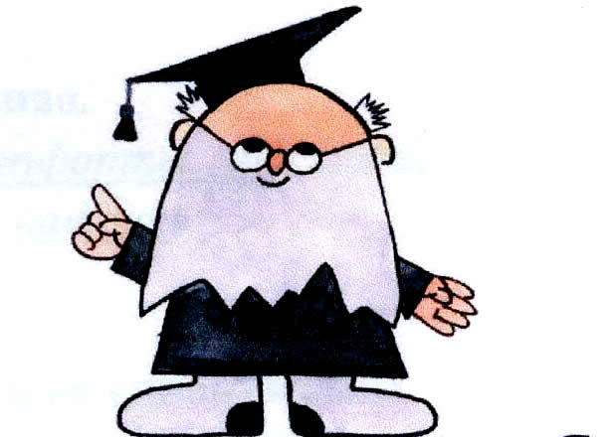
Крутой тусовка лимон кинуть балдёж разборка на халяву замочить взять на понт

Slide 23
Эти и другие слова начали формировать тот «общий жаргон», на котором заговорили и журналисты, и писатели, и политические деятели, и школьники.

Slide 24
Прикольно!!!
Короче, Одного понтового чела достала лайф.

Slide 25
Слова-паразиты
«Как бы»
«типа»
«так вот» «значит»
«так сказать»
«короче»
«ну, это…»

Slide 26
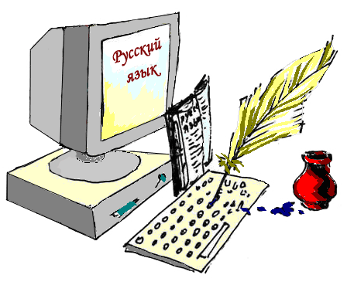
Можем ли мы как-то повлиять на лингвистическую ситуацию?

Slide 27
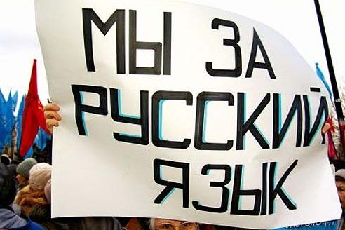
Русский язык гибнет или проходит путь своего развития?

Slide 28
Начинать надо с себя: - как я говорю; - всегда ли точно выражаю свои мысли; - красив и правилен ли мой язык; - для чего мне надо изучать русский язык.

Slide 29
С П А С И Б О З А В Н И М А Н И Е !

